Slide 1




Vanjska prosudba
Dr. sc. Vesna Dodiković-Jurković
Zagreb, studeni 2013. godine

Slide 2
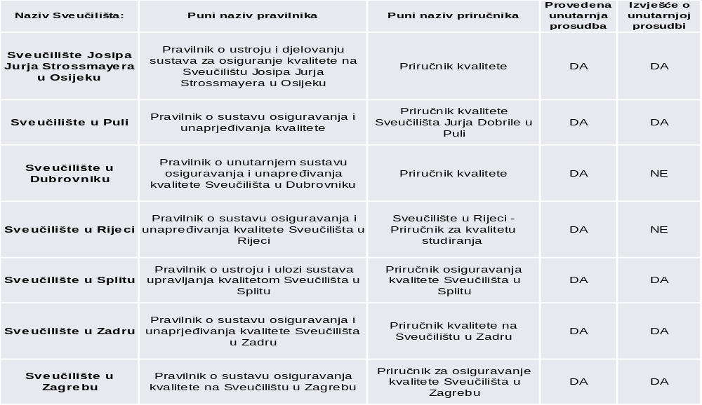
QA upitnik 2013., sveučilišta

Slide 3
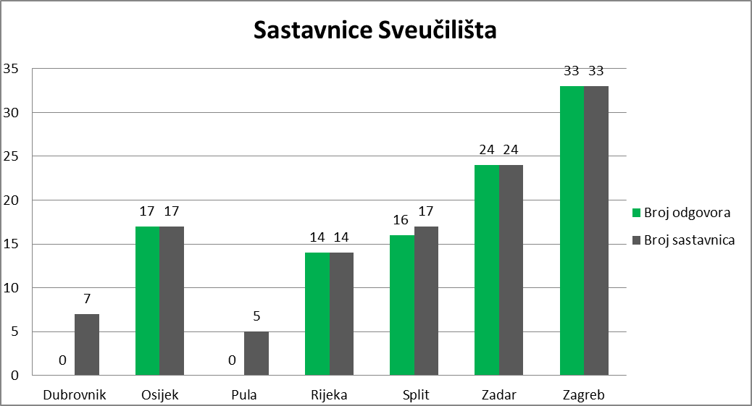
QA upitnik 2013., sastavnice sveučilišta
*
*Dubrovnik –Integrirano sveučilište
*Pula – Integrirano sveučilište

Slide 4
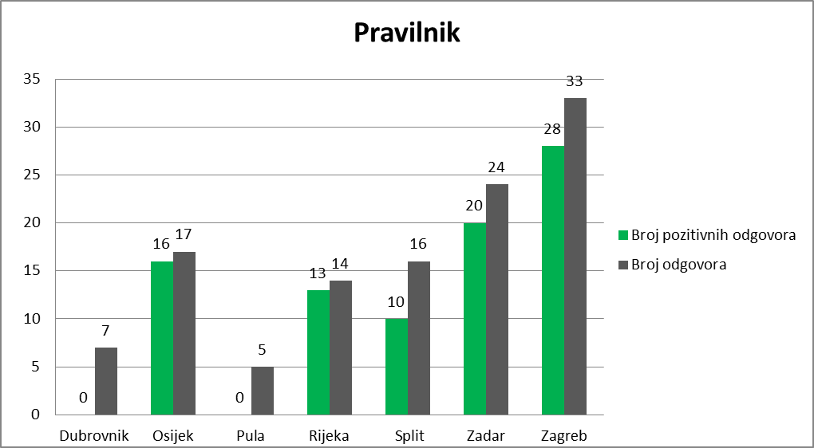
QA upitnik 2013., sastavnice sveučilišta
*Dubrovnik – Sveučilišni pravilnik
*Pula – Sveučilišni pravilnik

Slide 5
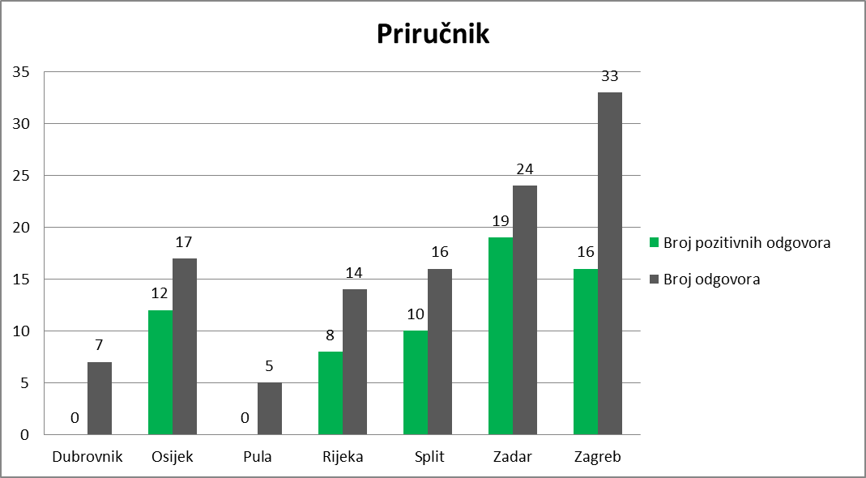
QA upitnik 2013., sastavnice sveučilišta
*Dubrovnik – Sveučilišni priručnik
*Pula – Sveučilišni priručnik

Slide 6
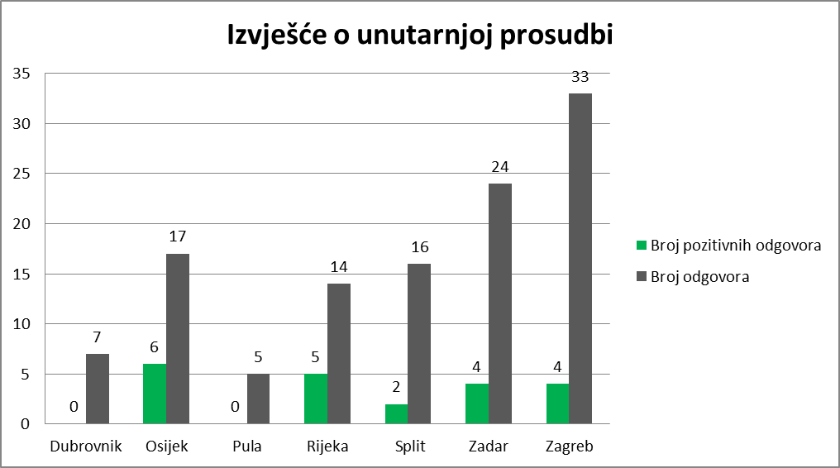
QA upitnik 2013., sastavnice sveučilišta
*Dubrovnik –Integrirano sveučilište
*Pula – Integrirano sveučilište

Slide 7
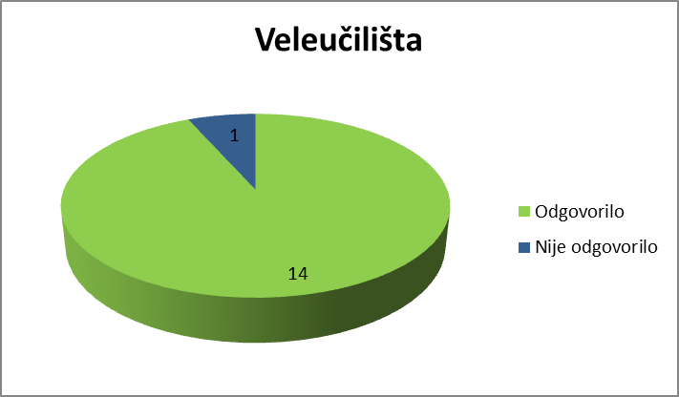
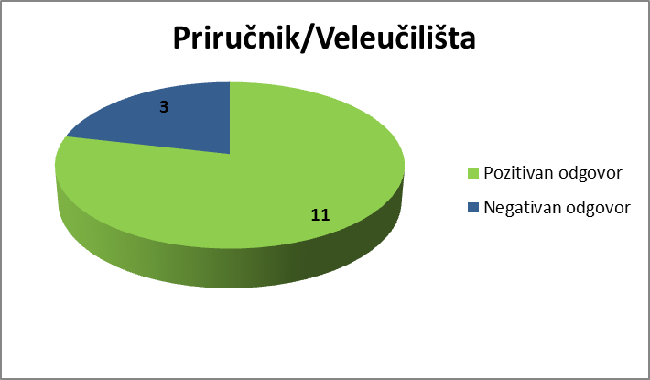
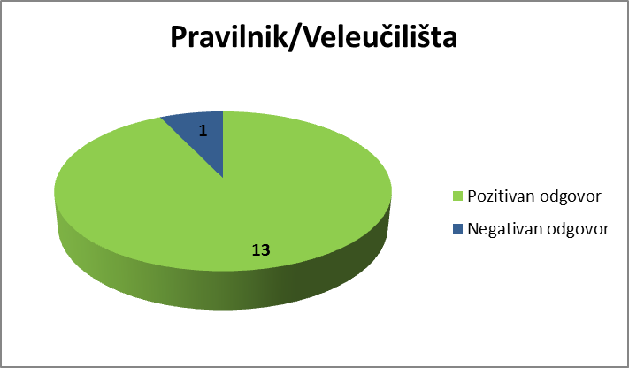
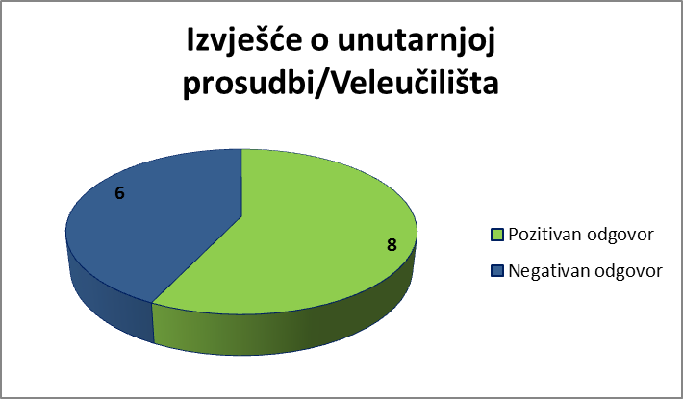
QA upitnik 2013. godina, veleučilišta

Slide 8
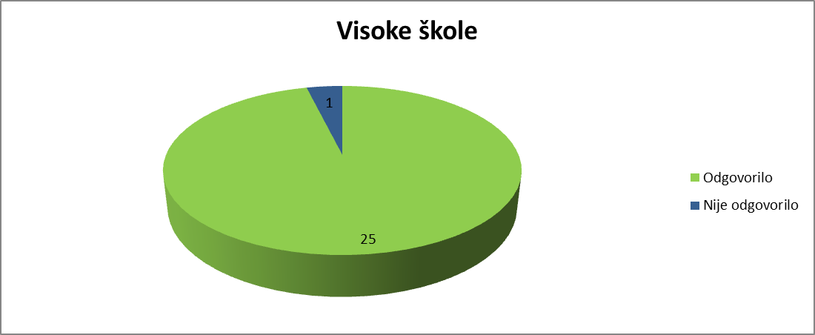
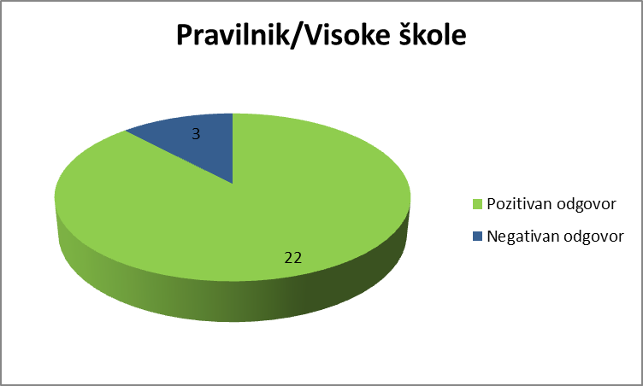
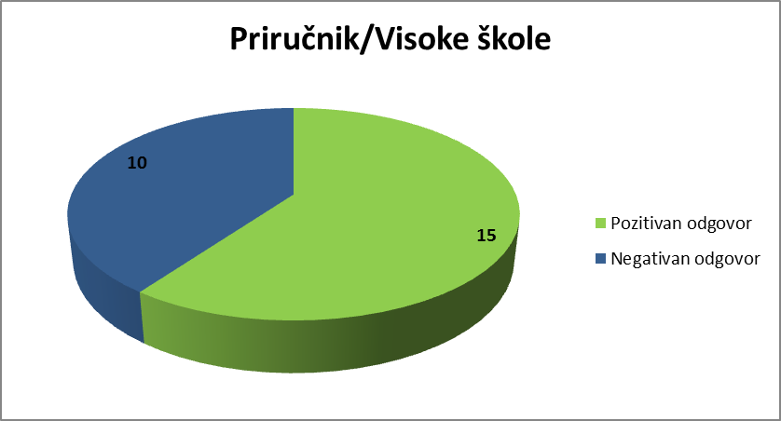
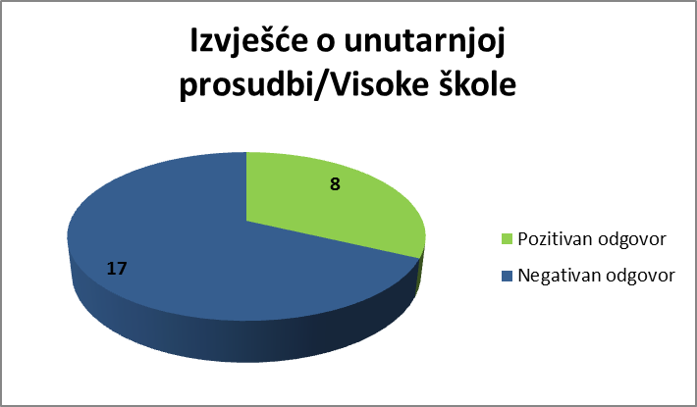
QA upitnik 2013. godina, visoke škole

Slide 9
Godišnji plan - 2012. godina
Redni br. | Visoko učilište | Faza vanjske prosudbe
1. | Sveučilište Jurja Dobrile u Puli | Završen postupak - reaudit
2. | Sveučilište u Rijeci | Završen postupak - certifikat
3. | Veleučilište u Rijeci | Završen postupak - certifikat
4. | Sveučilište u Zadru | Završen postupak - reaudit
5. | Sveučilište J.J. Strossmayera u Osijeku | Završen postupak - reaudit
6. | Veleučilište u Požegi | Završen postupak - reaudit
7. | Veleučilište u Velikoj Gorici | IV. faza - naknadno praćenje
8. | Sveučilište u Zagrebu | IV. faza - naknadno praćenje

Slide 10
Godišnji plan - 2013. godina
Rednibr. | Visoko učilište | Datum 1. sastanka Povjerenstva | Datum 2. sastanka Povjerenstva | Datum posjete | Faza / ishod
1. | Veleučilište u Šibeniku | 11.3.2013. | 9.4.2013. | 10.-11.4.2013. | IV. faza - naknadno praćenje
2. | Sveučilište u Splitu | 8.4.2013. | 7.5.2013. | 8.-10.5.2013. | IV. faza - naknadno praćenje
3 | Veleučilište VERN | 14.5.2013. | 10.6.2013. | 11.-12.6.2013. | IV. faza - naknadno praćenje
4. | Veleučilište „Marko Marulić“ u Kninu | 11.9.2013. | 9.10.2013. | 10.-11.10.2013. | IV. faza - naknadno praćenje
5. | Veleučilište „Nikola Tesla“ u Gospiću | 23.9.2013. | 22.10.2013. | 23.-24.10.2013. | IV. faza - naknadno praćenje
6. | Veleučilište u Varaždinu | 15.10.2013. | 12.11.2013. | 13.-14.11.2013. | III. faza - Izvješće
7. | Zdravstveno veleučilište u Zagrebu | 11.11.2013. | 3.12.2013. | 4.-5.12.2013. | III. faza - Izvješće

Slide 11
Dobra praksa
Dugoročna strategija razvoja i praćenje njezine realizacije
Strategija ljudskih resursa za istraživače
Redoviti sastanci svih tijela SOK-a; mjesečni, kvartalni
Tematske sjednice o SOK-u
Uspostavljen sustav nagrađivanja djelatnika i studenata
Baza podataka o znanstveno-istraživačkim projektima
Mehanizmi praćenja znanstvene produktivnosti
Revizija ishoda učenja na razini kolegija
Peer-review nastavnog rada
Obogaćivanje sadržaja mrežnih stranica

Slide 12
Dobra praksa
Sastav povjerenstva za vanjsku prosudbu
Edukacija
Izvješće
Transparentnost
Uključenost raznih skupina dionika
Razvoj interne kulture kvalitete

Slide 13
Izazovi
Vrijednosti, politika kvalitete
Edukacija dionika na VU
Motivacija
Uključivanje vanjskih dionika
Leadership
Objektivnost
Sustav informiranja
Objavljivanje postignutih pokazatelja kvalitete
Input → output

Slide 14
Zahvaljujem na pozornosti!

